Slide 1


ELEKTROMAGNETIZM
FIZIKA KAFEDRASI
11 – ma’ruza
Fizika I
2018
К.P. Аbduraxmanov, V.S. Xamidov

Slide 2
ELEKTROMAGNETIZM
TÁBIYIY HÁM GUMANITAR PÁNLER
KAFEDRASÍ
11 – lekciya
Fizika I
Qaraqalpaq tiline awdarmalaǵan
S.G. Kaypnazarov
2020

Slide 3
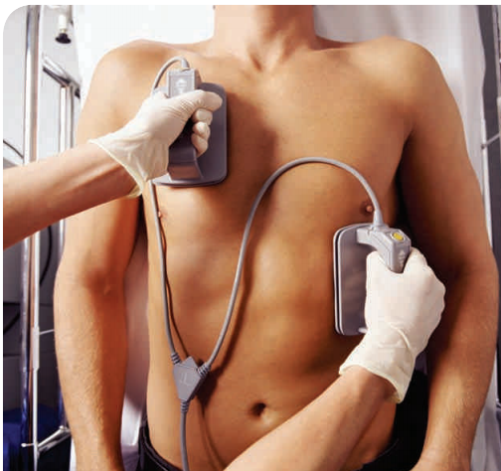

Slide 4
Lekciya rejesi
Dielektrikler túrleri.
Dielektriktiń polyarlanıwı. polyarlanǵanlıq.
Elektr maydanda dielektrikler.
Elektr kóshiw. Dielektriktegi elektrostatikalıq maydan ushın Gauss teoreması.
Elektrostatikalıq maydandaǵı ótkizgishler.
Ótkizgishlerde elektr sıyımlılıǵı.
Hár qıylı geometriyalıq formalardaǵı kondensatorlardıń elektr sıyımlılıǵı.
Zaryadlanǵan kondensatorlardıń energiyası.

Slide 5
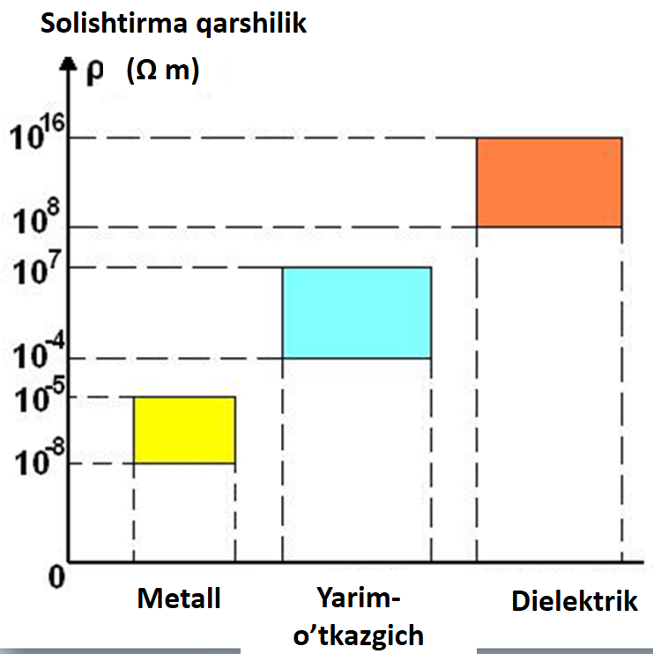
DIELEKTRIKLER TÚRLERI
Dielektrikler dep ádettegi shárayatlarda tok tasıwshı zaryadlarǵa iye bolmaǵan, derlik elektr tokı ótkizbeytuǵın zatlarǵa aytıladı.
Salıstırmalı qarsılıq
Metall Yarımótkizgish Dielektik

Slide 6
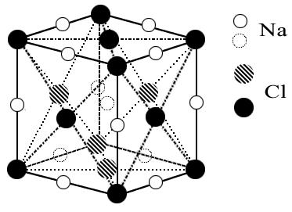
-
Dielektrikler túrleri
-
-
1. Polyarsız molekulalı dielektrikler - N₂,H₂,O₂,CO₂ simmetriyalıq molekulalı zatlarda sırtqı maydan joqlıǵında dipol momenti nolge teń boladı.
-
+
-
-
-
-
2. Polyarlı molekulalı dielektrikler - H₂O, NH₃, SO₂, CO zatlar molekulaları asimmetriyalıq bolǵanı ushın nolden parıqlı dipol momentine iye boladı. Bul halda molekula Р_{i} = q l_{i} dipol momentine iye bolǵan elektr dipolı esaplanadı.
_
+
3. Ionlı dielektrikler - NaCl, KCl ǵa uqsas zatlar kristall pánjereli tártipli jaylasqan hár qıylı belgidegi ionlardan quralǵan.

Slide 7
Dielektriktiń polyarlanıwı
Dielektriktiń polyarlanıwı dep dipollardıń orientacıyalanıwı procesine yaki elektr maydanı tásirinde orientaciyalanǵan dipollar payda bolıwına aytıladı.
Polyarlanıw nátiyjesinde dipol momentleriniń vektor jıyındısı nolden parıqlı boladı
-polyarlanıw vektorı yaki polyarlanǵanlıq
N - V kólemdegi molekulalar sanı.
Polyarlanıw túrleri
Elektronlı yaki deformaciyalı polyarlanıw
Orientaciyalı yaki dipollı polyarlanıw
Ionlı polyarlanıw

Slide 8
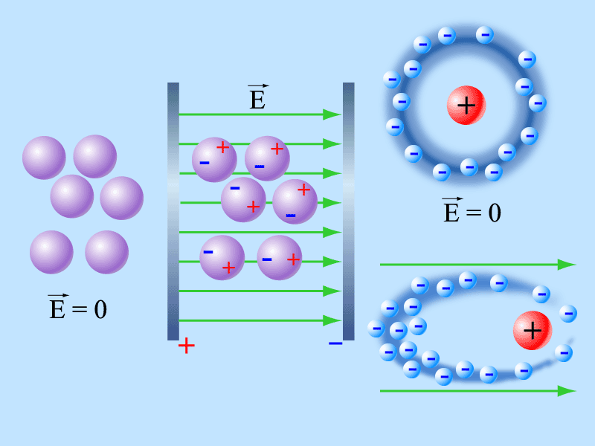
Elektronlı yaki deformaciyalıq polyarlanıw – polyarsız molekulalı dielektrikte elektron tıǵızlıǵınıń deformaciyası nátiyjesinde atom hám molekulalardıń indukciyalanǵan dipol momentleri payda boladı.

Slide 9
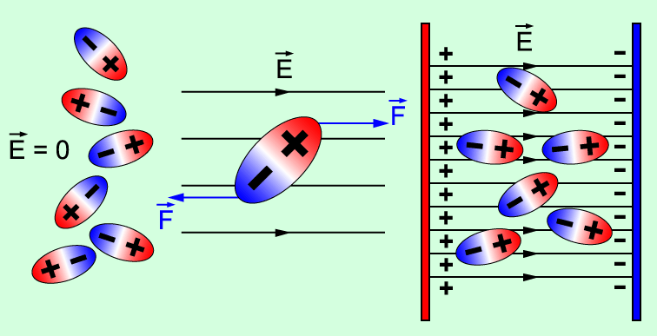
Orientaciyalıq yaki dipollı polyarlanıw – polyarlı molekulalı dielektrikte maydan baǵıtında molekulalardıń bar bolǵan dipol momentleriniń orientacıyalanıwı (elektr maydanı kernewliligi ósiwi hám temperatura páseyiwi menen polyarlanıw procesi kúsheyedi).

Slide 10
Dielektriktiń ionlı polyarlanıwı – ionlı kristall pánjerelerinde maydan baǵıtında oń ionlar pánjeresiniń, maydanǵa keri baǵıtta teris ionlar pánjeresiniń jıljıwı dipol momentlerdiń payda bolıwına alıp keledi.
Dielektriktiń oń zaryadları maydan baǵıtı boylap, teris zaryadları maydanǵa keri baǵıtta jıljıydı.
+
-
+
+
-
-
+
-
+
-
+
-
+
-
+
-
+
-
+

Slide 11
Polyarlanǵanlıq
Sırtqı elektr maydanda V kólemli dielektrik polyarlanǵanda ol tómendegi juwmaqlawshı dipol momentine iye boladı
bul jerde - bir molekulanıń dipol momenti.
Birlik kólemdegi dielektriktiń polyarlanǵanlıǵı
- polyarlanıw vektorı arqalı ańlatıladı.
Izotrop dielektrikte polyarlanǵanlıq sırtqı maydan kernewliligine sızıqlı baylanısqan.
χ – zattıń dielektrik sińiriwshiligi – dielektriktiń qásiyetin xarakterleydi (ólshemsiz oń shama).

Slide 12
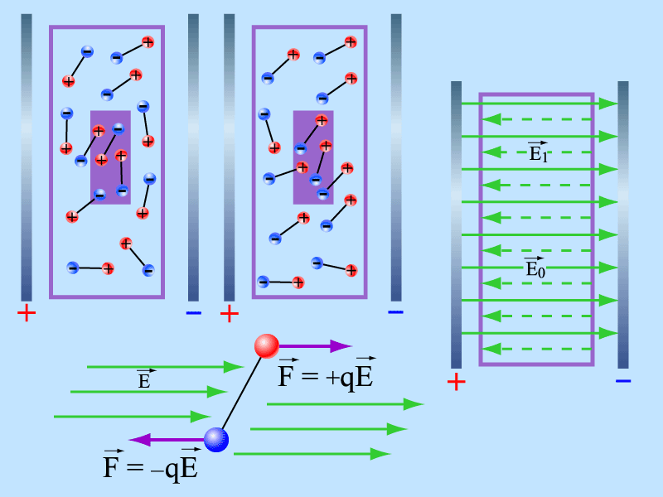

Slide 13
Elektr maydanda dielektrikler
Е₀ sırtqı elektr maydan tásirinde dipollar orientaciyalanadı hám σ΄ baylanısqan zaryadlar kompensaciyalanbaǵan halda dielektriktiń qarama – qarsı betlerinde jaylasadı.
Baylanısqan zaryadlar payda etken dielektriktiń ishindegi maydan erkin zaryadlar payda etken sırtqı maydanǵa qarsı baǵıtlanǵan.
Dielektriktiń ishindegi juwmaqlawshı maydan kernewliligi vakuumda zaryadlar payda etken maydan kernewliliginen kishi.

Slide 14
Elektr maydanda dielektrikler
Polyarlanǵanlıq baylanısqan zaryadlardıń betlik tıǵızlıǵına teń.
Baylanısqan zaryadlar esapqa alınǵan haldaǵı Gauss teoreması
Erkin zaryadlardıń kólemlik
hám betlik tıǵızlıqları
Baylanısqan zaryadlardıń kólemlik hám betlik tıǵızlıqları

Slide 15
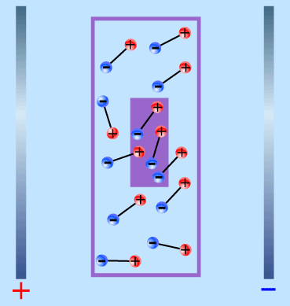
Elektr indukciya D vektor sızıqları, baylanısqan zaryadlar bar bolǵan maydan tarawları arqalı bólinbesten – úzliksiz ótedi.
Qálegen tuyıq S betten ótip atırǵan vektor aǵımı
- elektr indukciya
vektorı maydannıń normalına proekciyası.

Slide 16
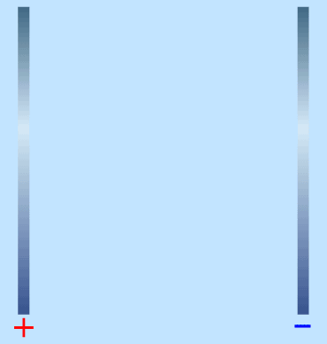
Dielektrik bolmaǵanda ε = 1.
vakuumda maydan kernewliligi :
Е hám D arasındaǵı baylanıs
onına qoysaq
VAKUUM
iye bolamız

Slide 17
Qaplamalar arasına dielektrik jaylasqan. Elektr indukciya vektorı D mánisi, erkin zaryadlar menen anıqlanǵanlıǵı ushın, ózgermeydi.
Е mánisi tómendegishe ўзгаради
VAKUUM
VAKUUM
ε dielektrik sińiriwshilik – vakuumǵa salıstırǵanda dielektrikte elektr maydan kernewliligi neshe márte kemeygenligin kórsetiwshi shama.

Slide 18
Elektr kóshiw (elektr indukciya vektorı)
Dielektrikler shegarasınan ótiwshi kernewlilik sızıqları vektorı sekiriwge uqsas ózgeredi. Sol sebepli, dielektriklerdiń polyarlanıw qásiyetlerin inabatqa alǵan halda, zaryadlar sistemasınıń (úzliksiz) elektr maydanın, ańlatıw ushın elektr kóshiwdiń vektorı túsinigi kiritiledi: izotrop ortalıqta
bul vektor vakuumda, dielektrik barlıǵındaǵı keńislikte bólistirilgen erkin zaryadlar payda etken elektrostatikalıq maydandı ańlatadı.

Slide 19
Dielektriktegi elektrostatikalıq maydan ushın Gauss teoreması
Qálegen tuyıq betten ótiwshi dielektriktegi elektrostatikalıq maydan kóshiwi vektorınıń aǵımı bet ishindegi erkin zaryadlardıń algebralıq jıyındısına teń.
Keńislikte zaryadtıń úzliksiz bólistiriliwi halatı ushın Gauss teoreması
- kólemlik tıǵızlıq

Slide 20
Eki dielektrik ortalıqları shegarasındaǵı shegaralıq shártler
Е vektor cirkulyaciyası tuwralı teoremaǵa tiykarlanıp, eki dielektrik shegarasına erkin zaryadlardıń joqlıǵında kontur boyınsha vektor cirkulyaciyası tómendegige teń:

Slide 21
Elektrostatikalıq maydanda ótkizgishler
Ótkizgishlerde erkin zaryadlar Е₀ sırtqı elektr maydan tásirinde kóshedi hám waqıt ótiwi menen E kompensaciyalaytuǵın elektr maydan payda qıladı. Sol sebepli, ótkizgishler ishinde elektr maydan kernewliligi nolge teń boladı.
Yaǵnıy ótkizgishtiń pútkil kólemi ekvipotencial tarawdan ibarat boladı.
+
_
_
+
-
+
_
+
-
+
_
+
-
+
_
+
-
+
+
_

Slide 22
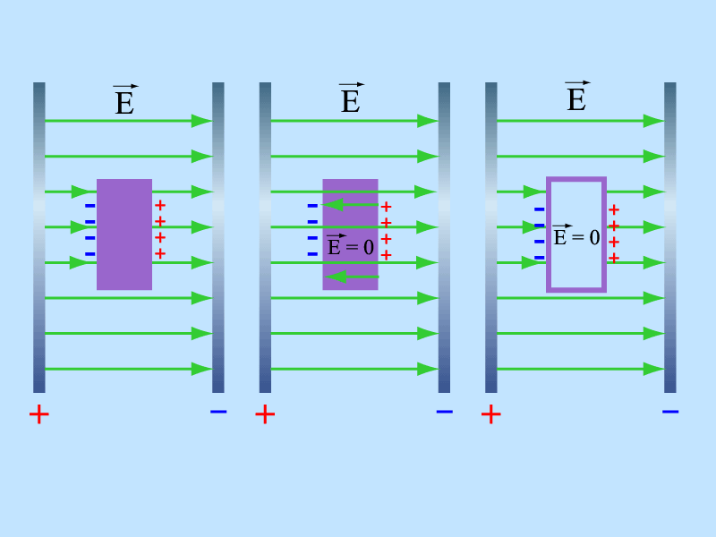

Slide 23
Ótkizgishlerde elektr sıyımlılıǵı
Ótkizgishtiń elektr sıyımlılıǵı C dep birlik potencialǵa tuwrı keliwshi ótkizgishtiń q zaryadın kórsetiwshi shamaǵa aytıladı.
Jekkelengen ótkizgishtiń elektr sıyımlılıǵı dep, onıń potencialın bir birlikke ózgertiw ushın zárúr bolǵan zaryadqa muǵdar jaǵınan teń fizikalıq shamaǵa aytıladı.
Elektr sıyımlılıǵı birligi – Farada (F): 1F – jekkelengen ótkizgishke 1C zaryad berilgende, onıń potencialı 1V qa ózgeretuǵın
sıyımlılıq. Jekkelengen shardıń elektr sıyımlılıǵı
С ótkizgishler elektr sıyımlılıǵı tómendegilerge baylanıslı:
ótkizgishlerdiń ólshemi hám formasına;
elektr sıyımlılıǵı jaylasqan ortalıqtıń dielektrik qásiyetine.

Slide 24
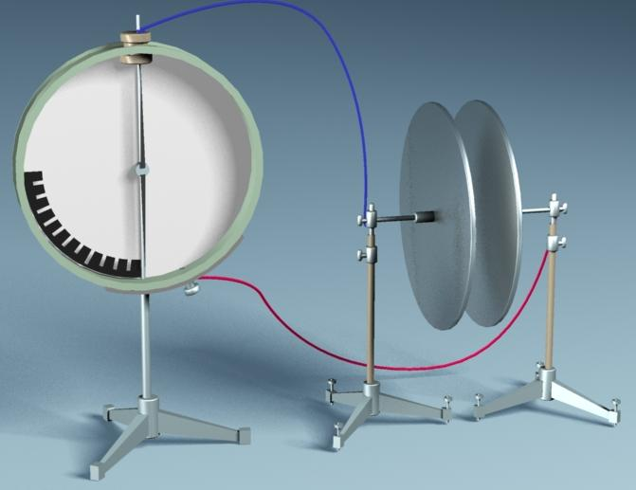
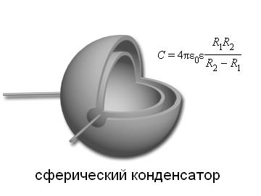
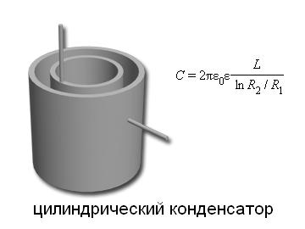
Tegis kondensatordıń sıyımlılıǵı
Sferalıq kondensatordıń sıyımlılıǵı
Silindrik kondensatordıń sıyımlılıǵı

Slide 25
Tegis kondensatordıń sıyımlılıǵı
Tegis kondensator, maydanları S, aralarındaǵı aralıq d bolǵan vakuumdaǵı eki parallel qaplamalardan quralǵan. Qaplamalar arasındaǵı maydan birtekli.
1) qaplamalar arasındaǵı aralıq, yaǵnıy elektr maydanı kemeygende kondensator sıyımlılıǵı artadı;
2) qaplamalar arasına kúshli sińiriwshilikke iye bolǵan dielektrik jaylastırılsa kondensatordıń sıyımlılıǵı artadı.

Slide 26
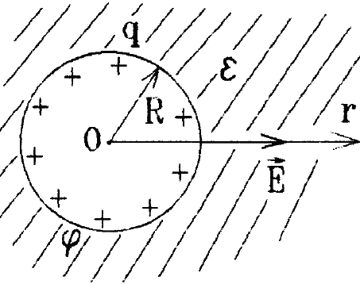
Jekkelengen shardıń sıyımlılıǵın esaplaw
Shardıń beti q zaryad penen bir tegis zaryadlanǵan. Shar betinen r aralıqta jaylasqan noqattaǵı maydan kernewliligi:
Sıyımlılıǵı 1F bolǵan shardıń radiusı R = 9·10⁶ km!
Jerdiń sıyımlılıǵı 0,7 mF!!!!!!!

Slide 27
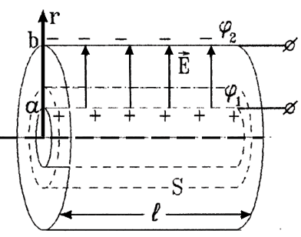
Silindrik kondensatordıń sıyımlılıǵın esaplaw
Gauss teoremasınan:

Slide 28
Zaryadlanǵan kondensatordıń energiyası
Teris zaryadlanǵan qaplamadan oń zaryadlanǵan qaplamaǵa oń zaryad kóshirilgende elektrostatikalıq maydan kúshi qarsılıǵına salıstırǵanda jumıs atqarıladı
Kondensator zaryadı 0 den q ge shekem
artqanda sırtqı kúshler atqarǵan jumıs
Zaryadlanǵan kondensatordıń energiyası
- Kondensator energiyası – elektr maydannıń kondensatorda jıynalǵan energiyası.

Slide 29
Zaryadlanǵan kondensatordıń energiyası
Zaryadlanǵan tegis kondensator energiyasın maydan kernewliligi arqalı ańlatamız.
Sıyımlılıq hám kernew tómendegishe ańlatıladı:
Nátiyjede tómendegige iye bolamız:
Elektrostatikalıq maydan energiyası tıǵızlıǵı

Slide 30
Elektrostatikalıq maydan energiyası
Qálegen zaryadlanǵan qozǵalmas deneler sistemasınıń energiyası tómendegishe ańlatıladı:
erkin zaryadlardıń betlik hám kólemlik tıǵızlıqları
ϕ - sistemanıń dS bet hám dV kólemleri elementlerindegi bárshe erkin hám baylanısqan zaryadlarınıń juwmaqlawshı maydan potencialı.

Slide 31
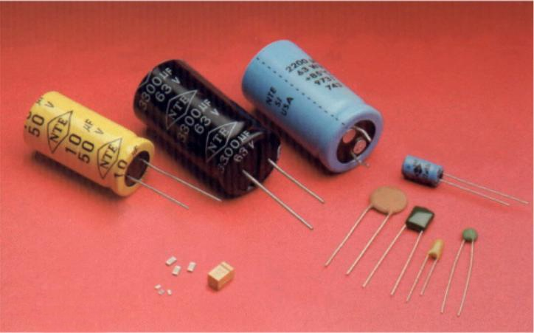
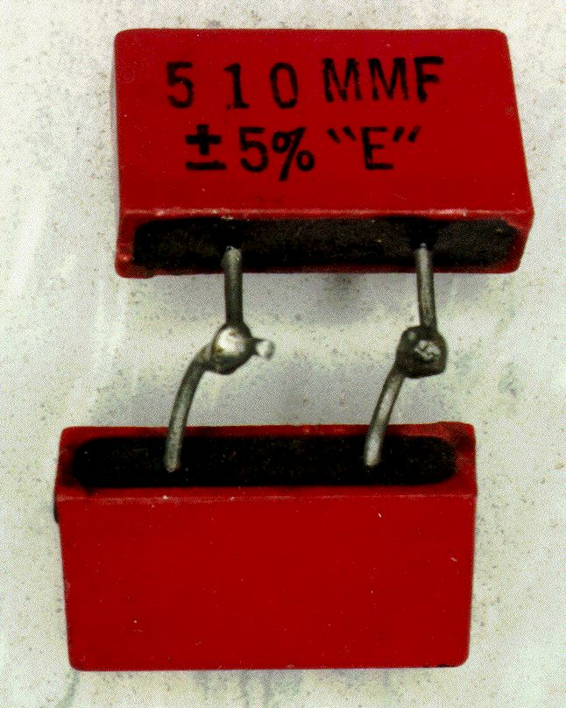
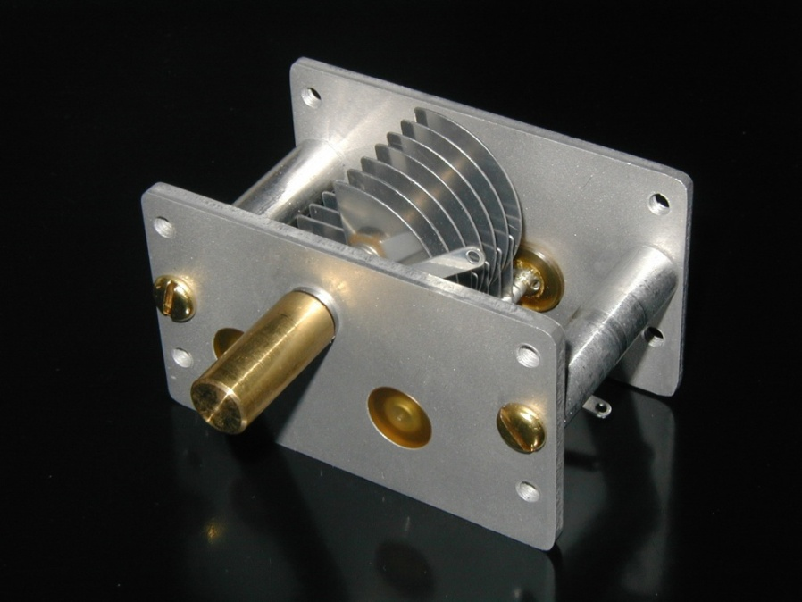
Kondensatorlar
Kondensator eki parallel qaplamalardan ibarat bolıp, olarda qarama – qarsı belgidegi zaryadlar toplanadı. Qaplamalar arasında dielektrik zat boladı.
Kondensator sıyımlılıǵı – kondensatorda jıynalǵan q zaryadtıń qaplamalar arasındaǵı potenciallar ayırmasına qatnasına teń bolǵan fizikalıq shama:

Slide 33
Kondensatorlardı izbe-iz jalǵaw
Qaplamalardaǵı elektr zaryadları muǵdar jaǵınan bir – birine teń.
Sistemaǵa túsirilgen U kernew bólek kondensatorlarda bólistiriledi
Juwmaqlawshı sıyımlılıq

Slide 34
Kondensatorlardı parallel jalǵaw
Kondensator qaplamaları arasındaǵı
kernew А hám В noqatlar potenciallar
ayırmasına teń, sol sebepli
Parallel jalǵanǵan kondensatorlar sistemasınıń zaryadı kondensatorlar zaryadları jıyındısına teń.
Parallel jalǵanǵanda sıyımlılıqlar qosıladı

Slide 35
PAYDALANÍLǴAN ÁDEBIYAТLAR
1. Q.P.Abduraxmanov, V.S.Xamidov, N.A.Axmedova. FIZIKA. Darslik. Toshkent. “Aloqachi nashriyoti”. 2018 y. O‘zR OO‘MTV 2017.24.08 dagi “603”-sonli buyrug‘i.
2. B.A.Ibragimov, G.Q.Atajanova. “FIZIKA”. Oqıwlıq. Tashkent. 2018 j.
3. Q.P.Abduraxmanov, O’.Egamov. “FIZIKA”. Darslik. Toshkent. O‘quv-ta’lim metodika” bosmaxonasi. 2015 y. O‘zROO‘MTV 2009.26.02. dagi “51”-sonli buyrug‘i.
4. Douglas C. Giancoli. Physics. Principles with Applicathions. 2004 USA ISBN-13 978-0-321-62592-2.
5. Physics for Scientists and Engineers, Raymond A. Serway, John W. Jewett. 9th Edition, 2012.
6. “Umumiy Fizika fani bo‘yicha taqdimot multimediali ma’ruzalar to‘plami”. Elektron o‘quv qo‘llanma. Toshkent. 2012 y. O‘zR OO‘MTV 2012.15.08 dagi “332/1”-sonli buyrug‘i.
7. “Fizika-1 kursi bo‘yicha taqdimot multimediali ma’ruzalar to‘plami”. Elektron o‘quv qo‘llanma. Toshkent. 2019 y. O‘zR OO‘MTV 2019.04.10 dagi “892”-sonli buyrug‘i.

Slide 36


Slide 37
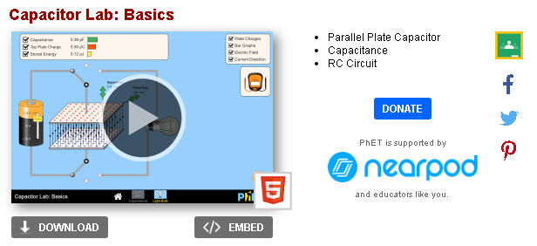

PEDAGOGIKALÍQ DÁSTÚRIY QURALLAR
https://phet.colorado.edu/en/simulation/capacitor-lab-basics

Slide 38
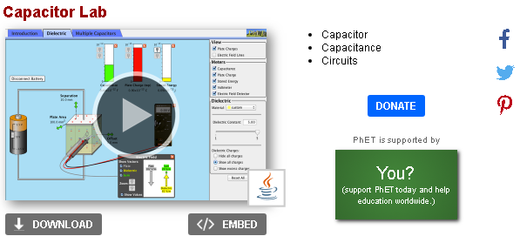
PEDAGOGIKALÍQ DÁSTÚRIY QURALLAR
https://phet.colorado.edu/en/simulation/legacy/capacitor-lab

